Slide 1

Universidad de Cartago
Sede de David
Tema:
Los Medios de Comunicación
Elaborado Por:
Leonela Pinto Hidalgo

Slide 2

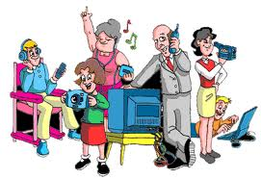
Qué son los Medios de Comunicación
Los medios de comunicación son los instrumentos mediante los cuales se informa y se comunica de forma masiva; son la manera como las personas, los miembros de una sociedad o de una comunidad se enteran de lo que sucede a su alrededor a nivel económico, político, social, etc.

Slide 3

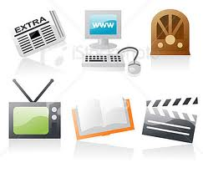
Los medios de comunicación son la representación física de la comunicación en nuestro mundo; es decir, son el canal mediante el cual la información se obtiene, se procesa y, finalmente, se expresa, se comunica.

Slide 4
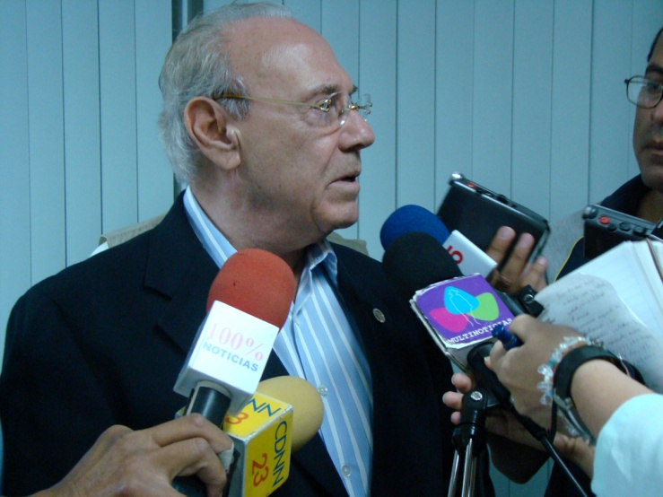
Los medios de comunicación, según su carácter, se dividen en:
Informativos
su objetivo es, como su nombre lo indica, informar sobre cualquier acontecimiento que esté sucediendo y que sea de interés general.

Slide 5

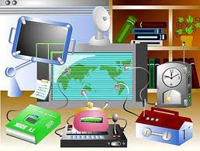
De entretenimiento
hacen parte de este grupo los medios de comunicación que buscan divertir, distensionar o recrear a las personas valiéndose de recursos como el humor, la información sobre farándula, cine o televisión, los concursos, la emisión de música, los dibujos, los deportes, etc.

Slide 6
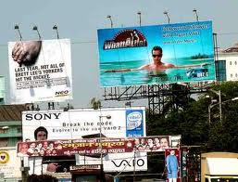
De análisis:
Son medios que fundamentan su acción en los acontecimientos y las noticias del momento, sin por ello dejar de lado los hechos históricos. Su finalidad esencial es examinar, investigar, explicar y entender lo que está pasando para darle mayor dimensión a una noticia, pero, sobre todo, para que el público entienda las causas y consecuencias de dicha noticia.

Slide 7

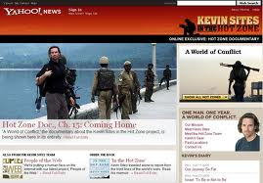
Especializados:
Dentro de este tipo de medios entran lo cultural, lo científico y, en general, todos los temas que le interesan a un sector determinado del público.

